Slide 1

TRƯỜNG TH ĐOÀN NGHIÊN
BÀI HỌC STEM: TẠO BÀI TRÌNH CHIẾU
Giáo viên: Nguyễn Thị Ái Thùy

Slide 2

TẠO BÀI THUYẾT TRÌNH GIỚI THIỆU LỊCH SỬ VĂN HOÁ TRUYỀN THỐNG CỦA ĐỊA PHƯƠNG
BÀI 8
Tiết 1

Slide 3

KHỞI ĐỘNG TIẾT HỌC
CÙNG XEM VÀ MÚA HÁT NÀO
Notes:
GV đặt vấn đề: các em vừa xem video về vấn đề gì? Em nhận ra (biết) những ai trong đó? Để biết hoặc chia sẻ cho các bạn biết nhiều hơn về lịch sử Việt Nam, các em sẽ làm gì?

Slide 4
CHÚNG TA BẮT ĐẦU VÀO BÀI HỌC

Slide 5
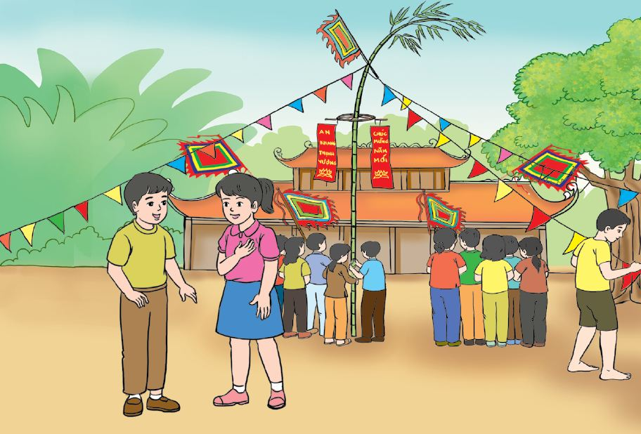
QUAN SÁT VÀ TRẢ LỜI
Chúng mình sẽ giới
thiệu một món ăn, một
loại trang phục hoặc
một lễ hội tiêu biểu.
Buổi học sau chúng mình phải giới thiệu lịch sử văn hoá truyền thống của địa phương.
Notes:
GV đặt đề: Hai bạn nhỏ đang đi đâu? (hai bạn tham gia một lễ hội của địa phương). Hai bạn cảm thấy như thế nào? (Hai bạn rất thích thú và hào hứng). Hai bạn có dự định gì? (Hai bạn sẽ giới thiệu về lễ hội này).

Slide 6
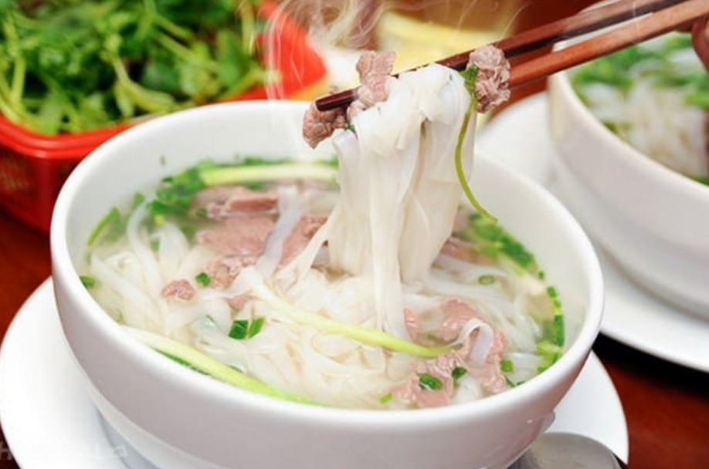
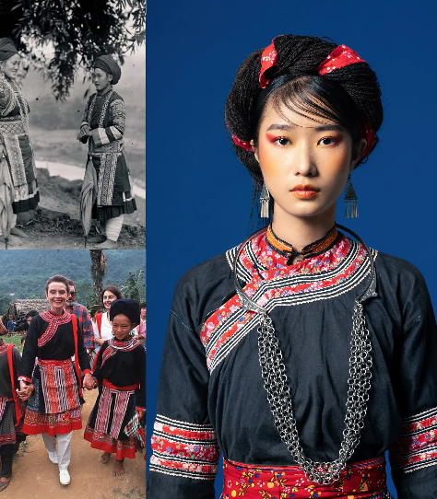


THẢO LUẬN
Vậy chúng mình cùng làm bài trình chiếu để giới thiệu về lịch sử văn hoá truyền thống của địa phương nhé!
Notes:
GV đặt đề: Để giới thiệu về một vấn đề nào đó, chúng ta cần làm gì? (tìm tư liệu bao gồm tên, giới thiệu về lịch sử ra đời và phát triển của chúng, hình ảnh minh họa). Để bài thuyết trình sinh động, thu hút, em cần làm gì? (tạo bài trình chiếu để các bạn nhìn rõ, dễ hơn)

Slide 7
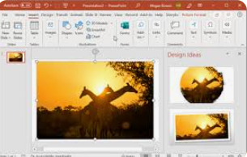


THẢO LUẬN
Để giải quyết nhiệm vụ đó, các bạn có thể sử dụng phần mềm nào?
PowerPoint
Notes:
GV đặt đề: PowerPoint nằm trong bộ công cụ Microsoft Office, là một phần mềm trình chiếu sử dụng các slide để truyền tải thông tin. Nó cho phép người dùng tạo ra những slide phục vụ các buổi thuyết trình để thể hiện những thông điệp trong các lớp học hoặc buổi họp. Nó có thể tạo các bài thuyết trình cho sản phẩm và dịch vụ, bài giảng sinh động, trực quan cho lớp học; có vô số định dạng và mang dấu ấn riêng phong phú. Các hiệu ứng kết hợp cùng hình ảnh ấn tượng sẽ thu hút sự chú ý của người xem. Bài giảng các em đang học cũng được tạo trên phần mềm PowerPoint

Slide 8
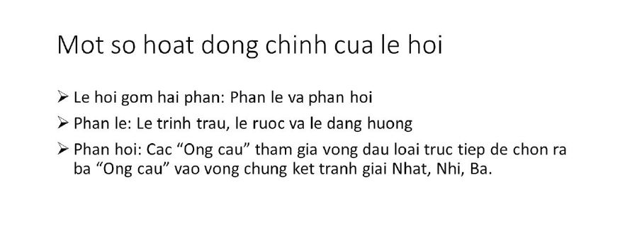
CÔNG CỤ GẠCH ĐẦU DÒNG
Để tạo danh sách kiểu liệt kê, em có thể sử dụng công cụ GẠCH ĐẦU DÒNG
Khi trình bày như vậy thông tin sẽ được trình bày rõ ràng hơn
Notes:
GV: gạch đầu dòng giúp việc các đoạn liệt kê, sắp xếp... được trình bày một cách gọn gàng và đẹp mắt hơn. Có rất nhiều mẫu gạch đầu dòng cho bài trình chiếu them sinh động. Em cũng có thể sử dụng các mẫu ký tự symbol hoặc các ảnh để làm gạch đầu dòng

Slide 9

HƯỚNG DẪN TẠO DẤU ĐẦU DÒNG CHO VĂN BẢN
Di chuyển con trỏ chuột vào vùng khung văn bản, kéo thả chuột để chọn một phần văn bản
BƯỚC 1
Chuẩn bị nội dung cho bài trình chiếu;
Chọn màu hoặc hình ảnh nền cho trang chiếu;
Nhập và định dạng nội dung văn bản;
Thêm các hình ảnh minh họa;
Tạo các hiệu ứng động
Trình chiếu kiểm tra, chỉnh sửa và lưu bài chiều
Notes:
GV hướng dẫn HS thực hiện

Slide 10
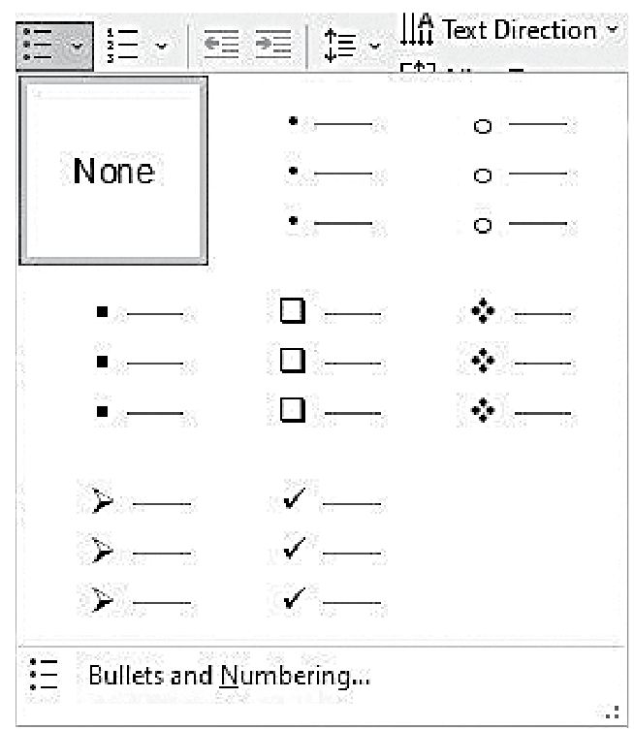
HƯỚNG DẪN TẠO DẤU ĐẦU DÒNG CHO VĂN BẢN
Trên thẻ lệnh Home, nháy chuột vào
bên cạnh nút lệnh tạo dấu đầu dòng
BƯỚC 2
Chuẩn bị nội dung cho bài trình chiếu;
Chọn màu hoặc hình ảnh nền cho trang chiếu;
Nhập và định dạng nội dung văn bản;
Thêm các hình ảnh minh hoạ;
Tạo các hiệu ứng động
Trình chiếu kiểm tra, chỉnh sửa và lưu bài chiếu
Notes:
GV gợi ý cho HS cách thực hiện

Slide 11
HƯỚNG DẪN TẠO DẤU ĐẦU DÒNG CHO VĂN BẢN
Nháy chuột chọn một kiểu trong danh
sách, quan sát sự thay đổi dấu đầu dòng
trên phần văn bản được chọn
BƯỚC 3
Chuẩn bị nội dung cho bài trình chiếu;
Chọn màu hoặc hình ảnh nền cho trang chiếu;
Nhập và định dạng nội dung văn bản;
Thêm các hình ảnh minh họa;
Tạo các hiệu ứng động
Trình chiếu kiểm tra, chỉnh sửa và lưu bài chiếu
Notes:
GV gợi ý cho HS cách thực hiện

Slide 12


HƯỚNG DẪN VIẾT CHỮ HOA VĂN BẢN
Để gõ được chữ hoa em có thể sử dụng phím Caps Lock hoặc phím Shift
Notes:
GV: em hãy mô tả vị trí phím Caps lock, phím shift trên bàn phím

Slide 13

HƯỚNG DẪN VIẾT CHỮ HOA VĂN BẢN
Sử dụng phím Caps Lock
Khi gõ phím Caps Lock, đèn Caps Lock sẽ chuyển từ tắt sang sáng và ngược lại.
Khi đèn Caps Lock sáng, các kí tự gõ vào từ bàn phím sẽ là chữ hoa.
Khi đèn Caps Lock tắt, các kí tự gõ vào từ bàn phím sẽ là chữ thường.
Notes:
GV: thực hành viết chữ hoa với phím Caps lock

Slide 14

HƯỚNG DẪN VIẾT CHỮ HOA VĂN BẢN
Sử dụng phím Shift
Khi nhấn giữ phím Shift, các kí tự gõ vào từ bàn phím sẽ là chữ hoa
Notes:
GV: thực hành viết chữ hoa với phím Caps lock

Slide 15
PHIẾU HỌC TẬP SỐ 1
1. Em hãy kể về lịch sử một truyền thống văn hoá ở địa phương em
(Lễ, hội, trang phục, món ăn, di tích lịch sử…)
Tên: …………………………………..……………………………………………………………………
Đặc điểm tiêu biểu: ……………………..………………………………..…………………………………………………………
……………………………………………………………………………………………………………………
2. Em sử dụng phần mềm nào để tạo bài trình chiếu
……………………………………………………………………………………………………………………
3. Các bước tạo đầu dòng cho văn bản:
………………………………………………………………………………………………………..…………
……………………………………………………………………………………………………………..……
Lễ hội Đền Hùng Phú Thọ
Được tổ chức từ ngày 6/3 đến hết ngày 10/3 âm lịch
Tưởng nhớ và tôn vinh công lao dựng nước và giữ nước của các vua Hùng.
Em sử dụng phần mềm PowerPoint để tạo bài trình chiếu
Tham khảo sách giáo khoa trang 41
Notes:
GV hướng dẫn HS hoàn thiện phiếu học tập số 1, cho HS các nhóm lên trình bày phiếu học tập

Slide 16
CHUẨN BỊ CHO GIỜ HỌC SAU
CHUẨN BỊ NỘI DUNG, HÌNH ẢNH VỀ MỘT LỄ, HỘI, TRANG PHỤC, MÓN ĂN, DI TÍCH LỊCH SỬ CỦA ĐỊA PHƯƠNG
Notes:
Giao bài tập về nhà cho học sinh, yêu cầu học phân công chuẩn bị nguyên, vật liệu cho buổi học sau. GV có thể phân công mỗi nhóm sưu tầm tranh, ảnh của một sự kiện nào đó như: nước, rừng, phương tiện giao thông, thời trang, lịch sử kháng chiến của Việt Nam, sự phát triển của con người…

Slide 17

TẠM BIỆT CÁC EM
Notes:
Trong quá trình dạy học, GV thường xuyên khuyến khích HS bằng các câu khen khi HS trả lời đúng

Slide 18
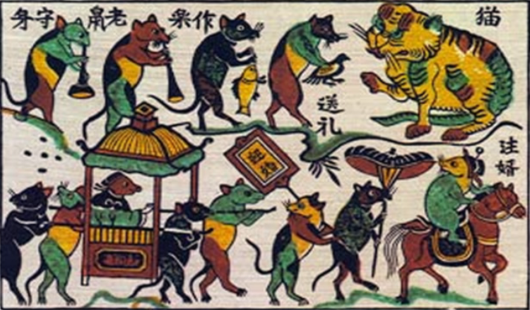
BÀI 8
TẠO BÀI THUYẾT TRÌNH
GIỚI THIỆU LỊCH SỬ VĂN HOÁ
TRUYỀN THỐNG CỦA ĐỊA PHƯƠNG
Tiết 2

Slide 19
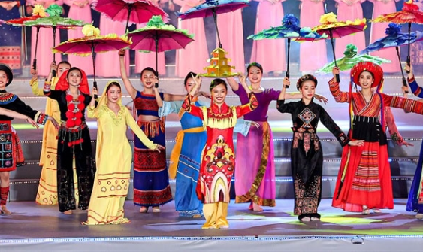
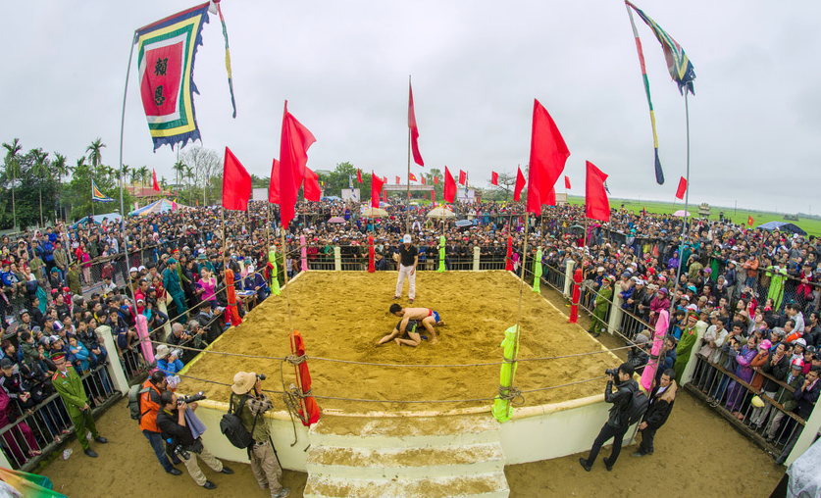
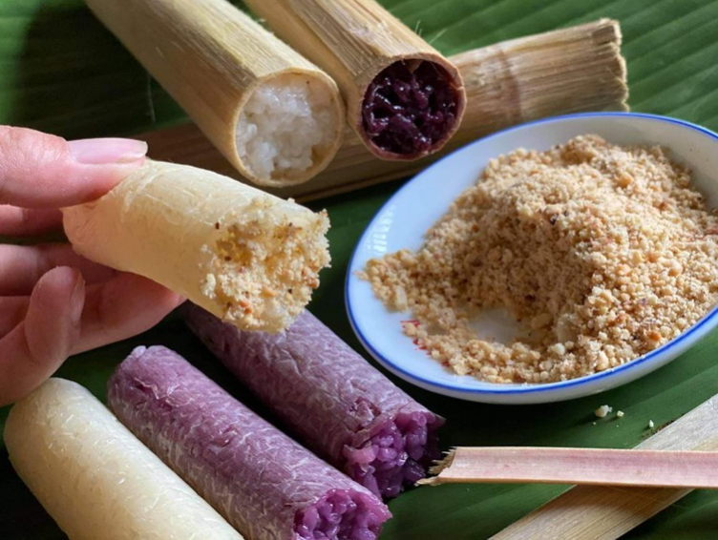
ĐỀ XUẤT Ý TƯỞNG VÀ CÁCH TẠO BÀI TRÌNH CHIẾU GIỚI THIỆU LỊCH SỬ VĂN HOÁ TRUYỀN THỐNG
CỦA ĐỊA PHƯƠNG
Thảo luận và chia sẻ ý tưởng
Các trang phục dân tộc
Hội vật làng Sình tại Huế
Cơm lam
Notes:
GV cho HS thảo luận nhóm chia sẻ ý tưởng của nhóm, hỗ trợ nếu nhóm gặp khó khăn trong việc thể hiện ý tưởng. Khi cho HS thảo luận, GV chiếu tiêu chí và yêu cầu HS thảo luận về sản phẩm cần dựa vào các tiêu chí.

Slide 20
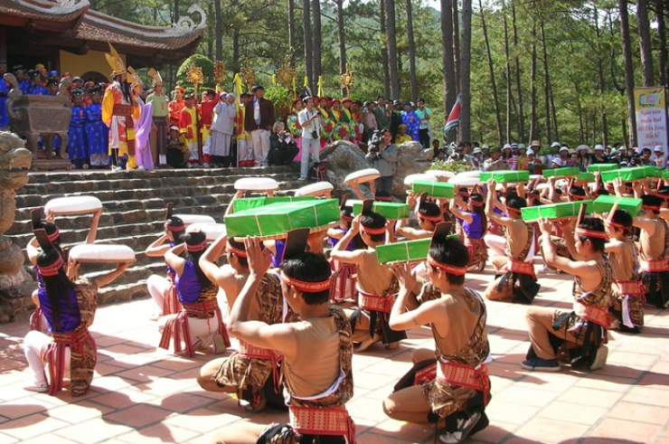
TIÊU CHÍ SẢN PHẨM
➢ Có ít nhất 4 trang chiếu, cho chữ hoa, chữ thường, có ảnh minh hoạ cho nội dung trình bày, có sử dụng công cụ gạch đầu dòng.
➢ Giới thiệu được một loại trang phục, một món ăn hoặc một lễ hội tiêu biểu ở địa phương.
Lễ hội Đền Hùng là một trong các lễ hội ở Việt Nam đã ăn sâu vào tâm thức của dân tộc Việt Nam
➢ Lưu được tệp sản phẩm vào đúng thư mục theo yêu cầu.
Notes:
GV nêu yêu cầu sản phẩm

Slide 21
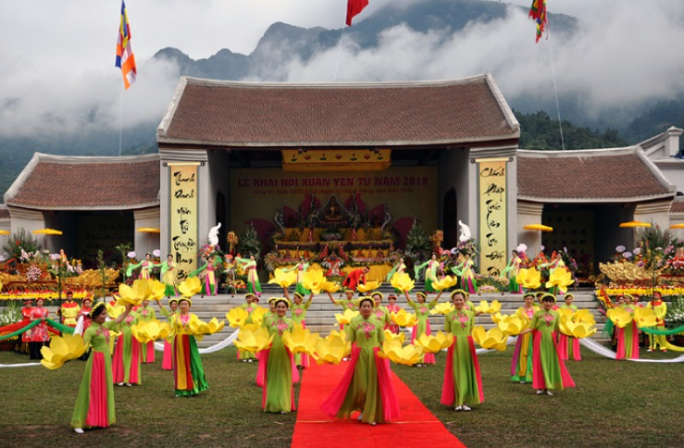
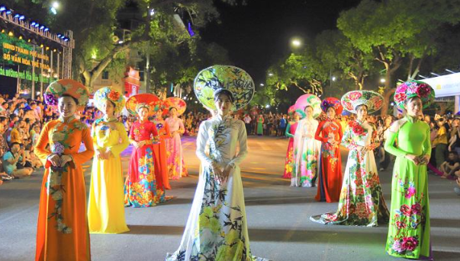
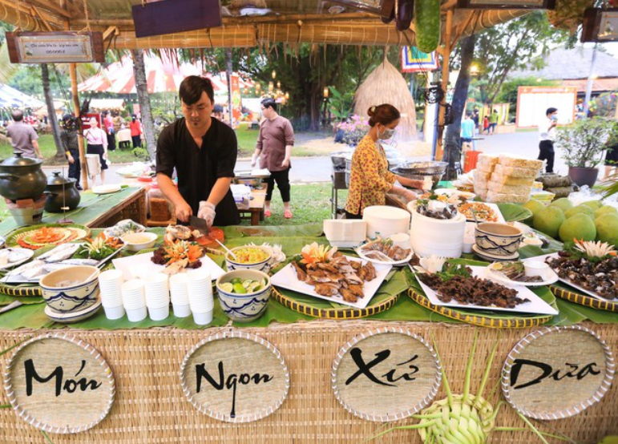


LỰA CHỌN Ý TƯỞNG VÀ ĐỀ XUẤT CÁCH TẠO BÀI THUYẾT TRÌNH CHIẾU GIỚI THIỆU LỊCH SỬ VĂN HOÁ TRUYỀN THỐNG CỦA ĐỊA PHƯƠNG
Lễ hội Yên Tử - một trong các lễ hội ở Việt Nam được nhiều Phật tử hành hương dịp đầu năm
Với chủ đề "Hồn dân tộc - Vị quê hương" mang ý nghĩa hội nhập và kết nối thông qua một hành trình trải nghiệm
Áo dài - Nét đẹp văn hoá, biểu tượng của vẻ đẹp và tâm hồn người phụ nữ
Việt Nam
Notes:
GV cho HS thảo luận nhóm để thống nhất ý tưởng của nhóm, hỗ trợ nếu nhóm gặp khó khăn trong việc thể hiện ý tưởng

Slide 22
PHIẾU HỌC TẬP SỐ 2
Nêu ý tưởng và cách tạo bài trình chiếu của nhóm
1. Chủ đề:……………………………………………………………………………………………
2. Em sẽ trình chiếu những nội dung gì
……………………………………………………………………………………………………………….
………………………………………………………………………………………………………………
3. Phân công nhiệm vụ trong nhóm
………………………………………………………………………………………………………………
………………………………………………………………………………………………………………
………………………………………………………………………………………………………………
………………………………………………………………………………………………………………
Notes:
HS lựa chọn vật liệu dùng làm sản phẩm

Slide 23
TẠO BÀI TRÌNH CHIẾU GIỚI THIỆU LỊCH SỬ VĂN HOÁ TRUYỀN THỐNG CỦA ĐỊA PHƯƠNG THEO CÁCH CỦA NHÓM EM
Notes:
HS lựa chọn vật liệu dùng làm sản phẩm

Slide 24

TẠO BÀI TRÌNH CHIẾU GIỚI THIỆU LỊCH SỬ VĂN HOÁ TRUYỀN THỐNG CỦA ĐỊA PHƯƠNG
Kích hoạt phần mềm PowerPoint, tạo trang chiếu đầu tiên giới thiệu tiêu đề bài trình chiếu, họ và tên của các thành viên trong nhóm, tên lớp
1
Gợi ý
Notes:
GV hướng dẫn HS làm theo mẫu, gợi ý để hs có những cách làm sáng tạo. Nội dung bài trình chiếu GV nên khuyến khích các em gõ tiếng Việt.

Slide 25
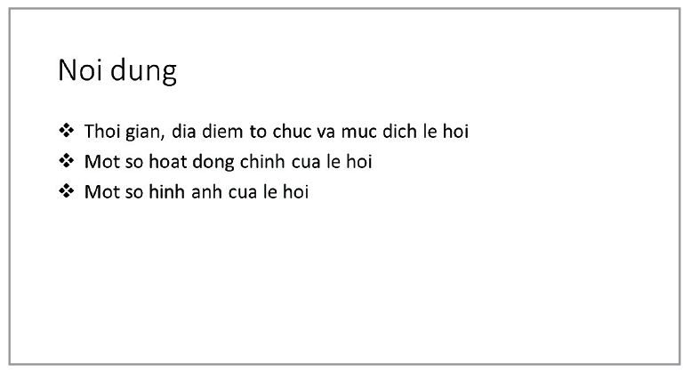
TẠO BÀI TRÌNH CHIẾU GIỚI THIỆU LỊCH SỬ VĂN HOÁ TRUYỀN THỐNG CỦA ĐỊA PHƯƠNG
2
Tạo trang chiếu giới thiệu nội dung bài trình chiếu
Notes:
GV hướng dẫn, gợi ý để hs có những cách làm sáng tạo

Slide 26
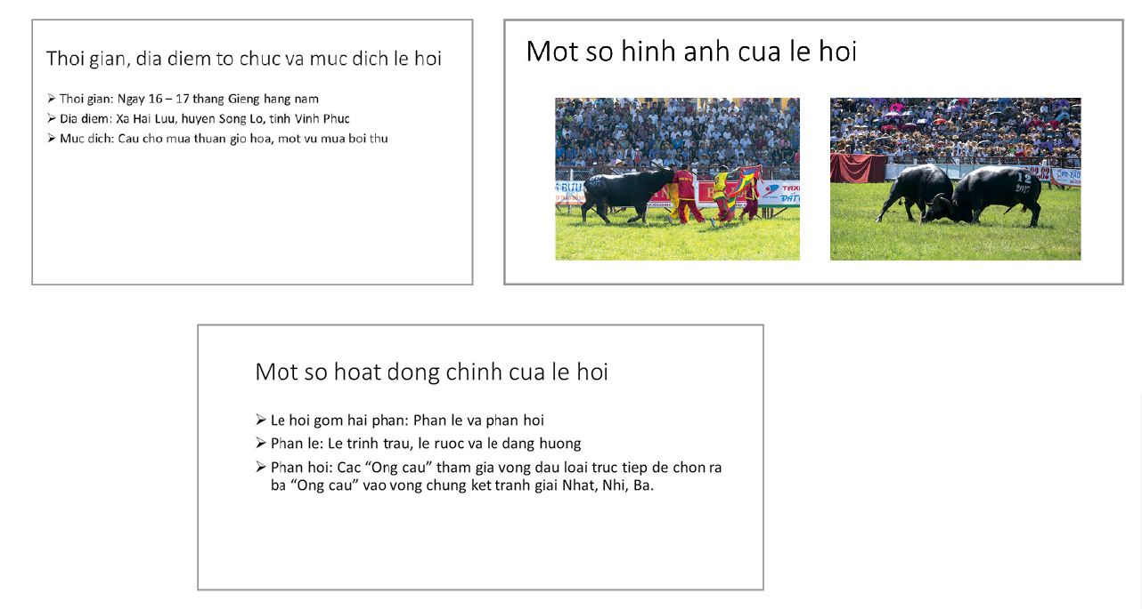
TẠO BÀI TRÌNH CHIẾU GIỚI THIỆU LỊCH SỬ VĂN HOÁ TRUYỀN THỐNG CỦA ĐỊA PHƯƠNG
3
Tạo trang chiếu
giới thiệu nội
dung chi tiết các
mục ở bước 2.
Notes:
GV hướng dẫn, gợi ý để hs có những cách làm sáng tạo

Slide 27
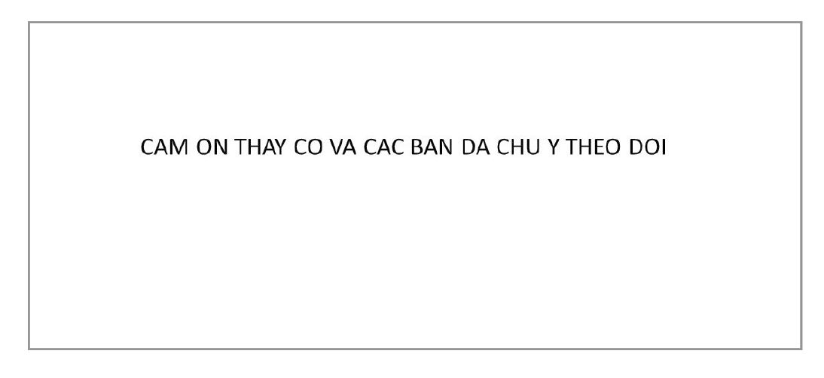
TẠO BÀI TRÌNH CHIẾU GIỚI THIỆU LỊCH SỬ VĂN HOÁ TRUYỀN THỐNG CỦA ĐỊA PHƯƠNG
4
Tạo trang chiếu thể hiện lời cảm ơn
Notes:
GV hướng dẫn, gợi ý để hs có những cách làm sáng tạo

Slide 28
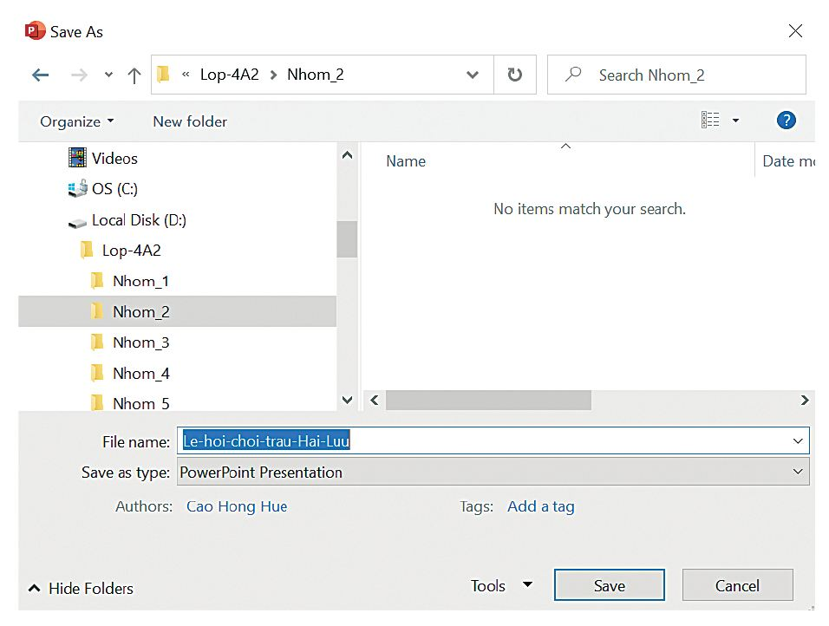
TẠO BÀI TRÌNH CHIẾU GIỚI THIỆU LỊCH SỬ VĂN HOÁ TRUYỀN THỐNG CỦA ĐỊA PHƯƠNG
5
Lưu tệp trình chiếu vào thư mục D:\Lop-4A2\Nhom_2 với tên Le-hoichoi-trau Hai-Luu
Notes:
GV hướng dẫn, gợi ý để hs có những cách làm sáng tạo

Slide 29
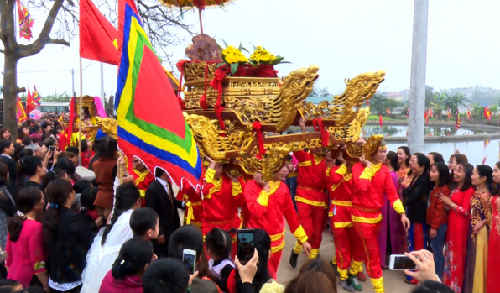
KIỂM TRA VÀ ĐIỀU CHỈNH SẢN PHẨM
Lễ hội Đền Gióng kỉ niệm đức Thánh Gióng tức Phù Đổng Thiên Vương
➢ Có ít nhất 4 trang chiếu, cho chữ hoa, chữ thường, có ảnh minh họa cho nội dung trình bày, có sử dụng công cụ gạch đầu dòng.
➢ Giới thiệu được một loại trang phục, một món ăn hoặc một lễ hội tiêu biểu ở địa phương.
➢ Lưu được tệp sản phẩm vào đúng thư mục theo yêu cầu.
Đêm mùng 5, lễ Mộc Dục (tắm tượng) để mời Đức Thánh về dự hội.
Ngày mùng 6 khai hội, nhân dân dâng các lễ vật lên Đức Thánh.
Sáng ngày mùng 7 chính hội, hoạt cảnh chém tướng giặc.
Chiều ngày mùng 8, lễ hóa mô hình voi và ngựa giấy để kết thúc lễ hội.
CẢM ƠN THẦY CÔ VÀ CÁC BẠN ĐÃ THEO DÕI
Notes:
Kiểm tra theo tiêu chí, điều chỉnh nếu chưa đúng tiêu chí

Slide 30
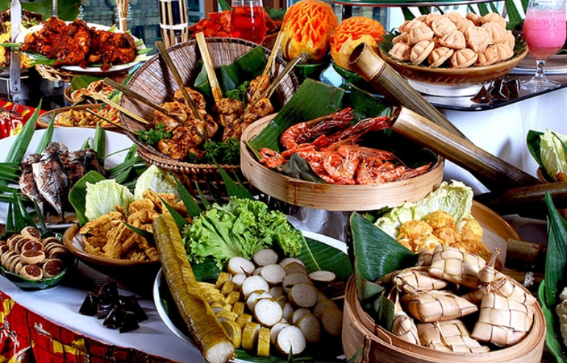
THUYẾT TRÌNH VÀ GIỚI THIỆU SẢN PHẨM
Trình chiếu và thuyết trình về chủ đề đã lựa chọn
Lễ hội Văn hoá - Ẩm thực Việt Nam
100 gian hàng giới thiệu ẩm thực đặc sản 3 miền Bắc - Trung – Nam
tôn vinh sự đa dạng, đặc sắc của nền ẩm thực Việt Nam
các hoạt động sinh động, đa dạng, hấp dẫn, an toàn, thân thiện
CẢM ƠN THẦY CÔ VÀ CÁC BẠN ĐÃ THEO DÕI
Notes:
Các nhóm trình bày về sản phẩm của nhóm mình, khó khăn khi làm sản phẩm, cách khắc phục

Slide 31
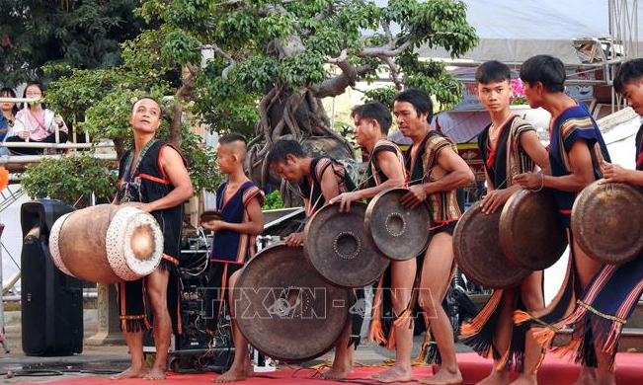
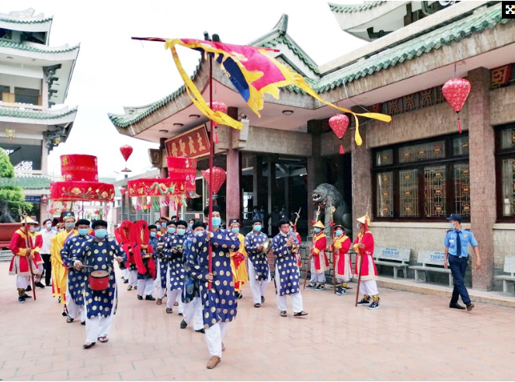
CHIA SẺ VỀ BÀI THUYẾT TRÌNH CỦA NHÓM MÀ EM ẤN TƯỢNG VÀ GIẢI THÍCH LÍ DO
Notes:
Các nhóm chia sẻ, bình chọn bài trình chiếu hay, ấn tượng, qua đó rút ra bài học cho nhóm mình, về nhà sửa lại bài

Slide 32
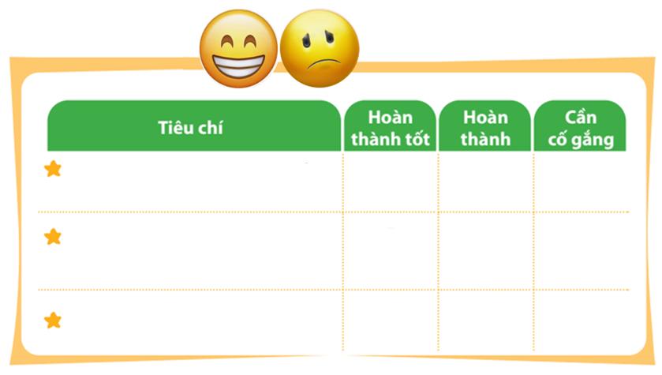



ĐÁNH GIÁ SẢN PHẨM
Thực hiện đánh giá bằng hình dán
Có ít nhất 4 trang chiếu, có chữ hoa, chữ thường, có ảnh minh hoạ cho nội dung trình bày, có sử dụng công cụ gạch đầu dòng.
Giới thiệu được một loại trang phục, một món ăn hoặc một lễ hội tiêu biểu ở địa phương.
Lưu được tệp sản phẩm vào đúng thư mục theo yêu cầu.
Notes:
GV hướng dẫn HS đánh giá theo từng tiêu chí bằng hình dán. Có thể tặng thêm hình dán cho điểm sáng tạo, làm nhanh, đẹp

Slide 33
TẠM BIỆT CÁC EM
Notes:
Trong quá trình dạy học, GV thường xuyên khuyến khích HS bằng các câu khen khi HS trả lời đúng

